Slide 1
디자인 하는 AI
: Star GAN 모델을 활용한, 건축 디자인 시스템
5조 : 어경권(PM), 이도훈, 김민욱, 임수연, 박성균, 진승욱
Notes:
[Creative 한 life style을 제안하고 싶습니다. ]
스마트폰이 아이리버시장을 없애버렸듯이, 저희 모델이 더 나은 세상을 만들지 않을까요.
세계 최고의 3가지 모델을 만들고 싶다. BIG 3 – 하던 일 열심히 하면 죽는다 라는 것을 배웠다.
결국 … 교훈을 얻었습니다. Conversing 이 일어나면 diversing 이 일어나지 않을까.

Slide 2
Contents
Ⅰ. 문제 제기
Ⅱ. 데이터 모델 및 UI
Ⅲ. 예상 결과 및 시사점
Notes:
오늘의 발표는 크게 3파트로 나뉠 겁니다. ~ 위에 목차 언급

Slide 3
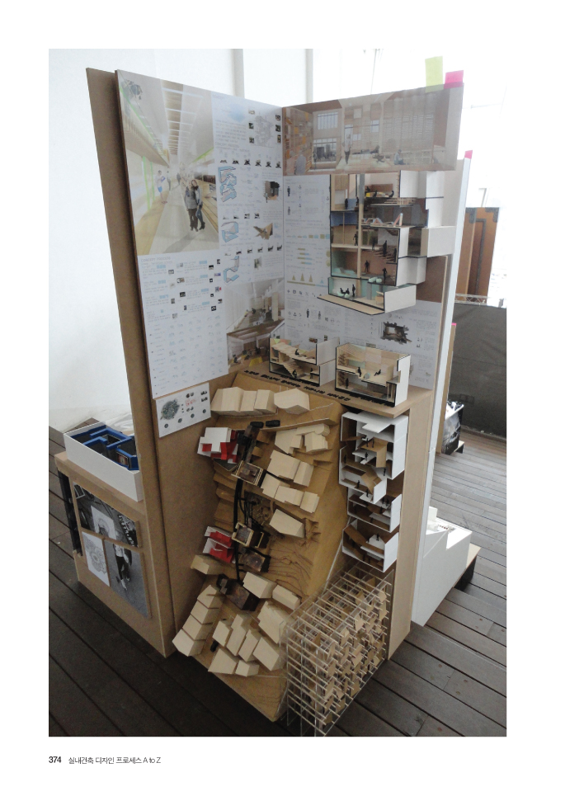
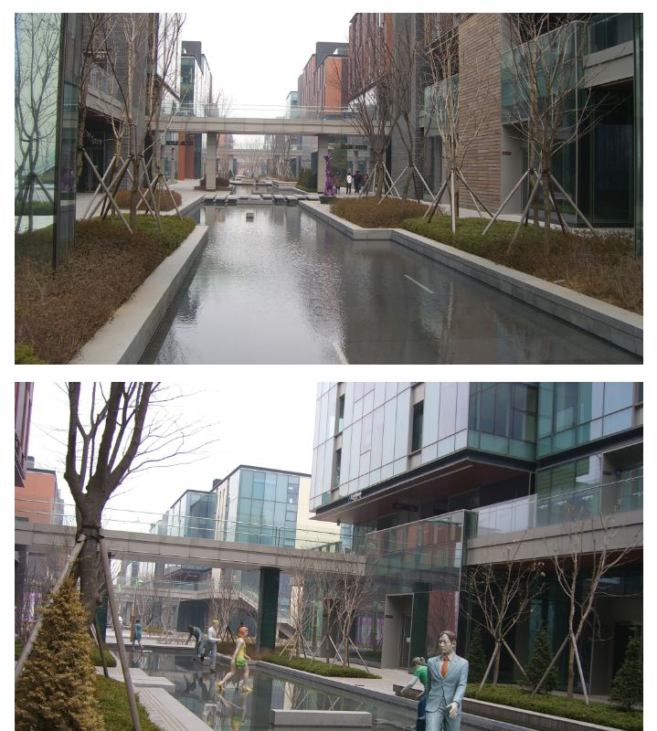
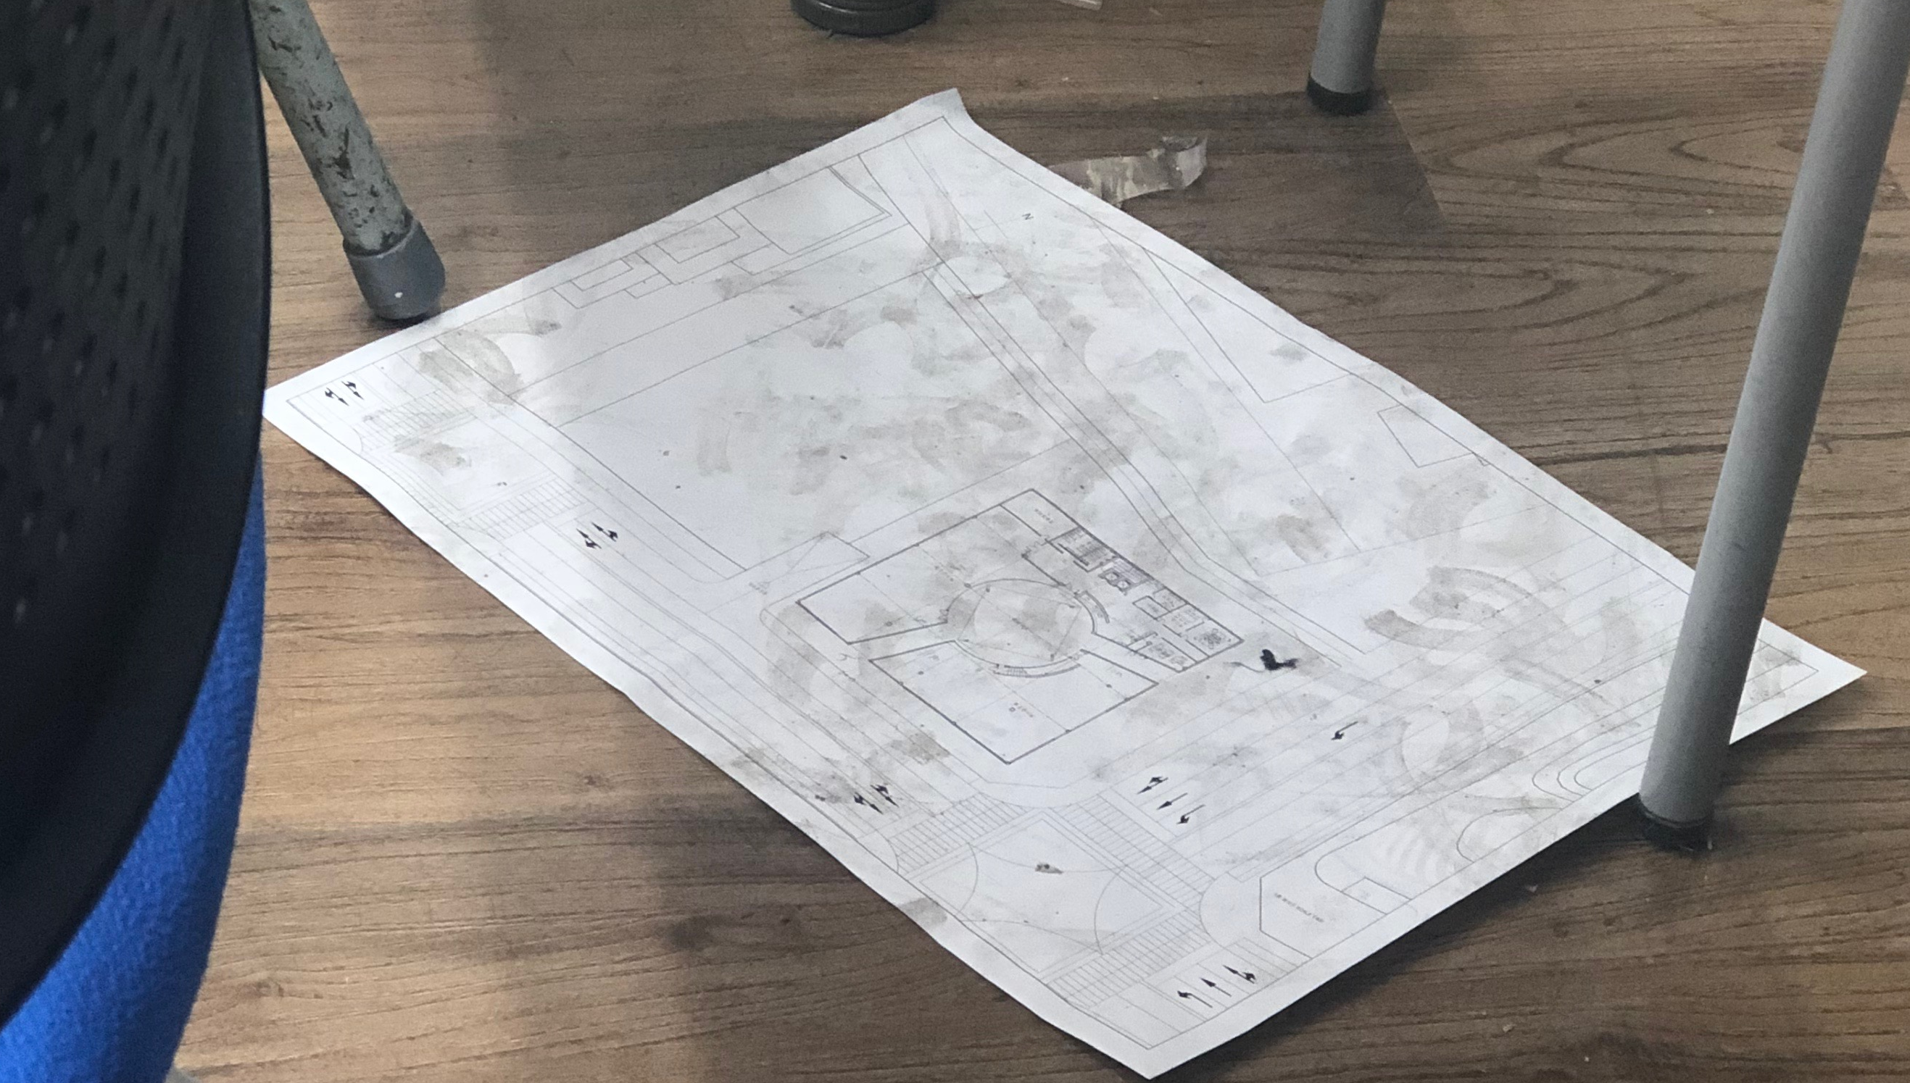
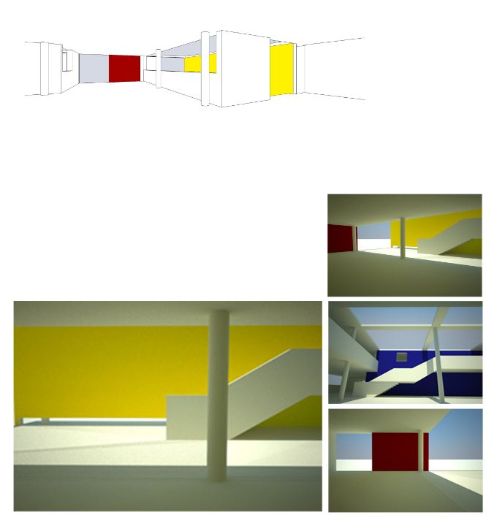
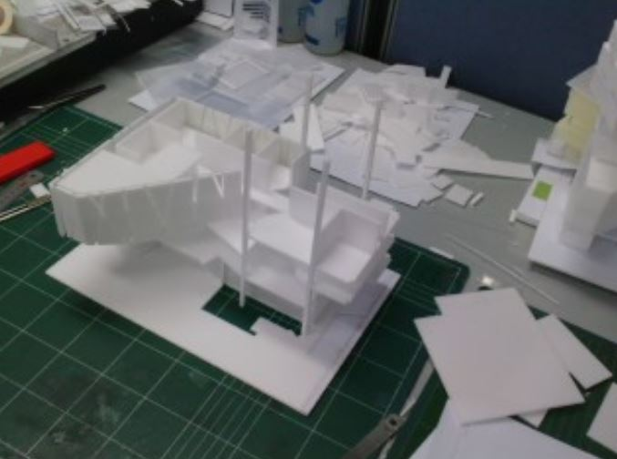
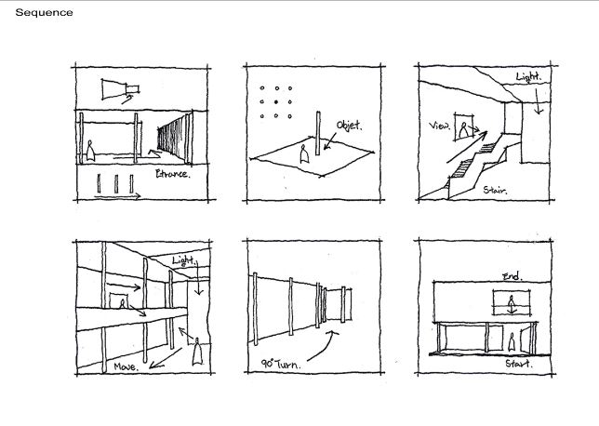
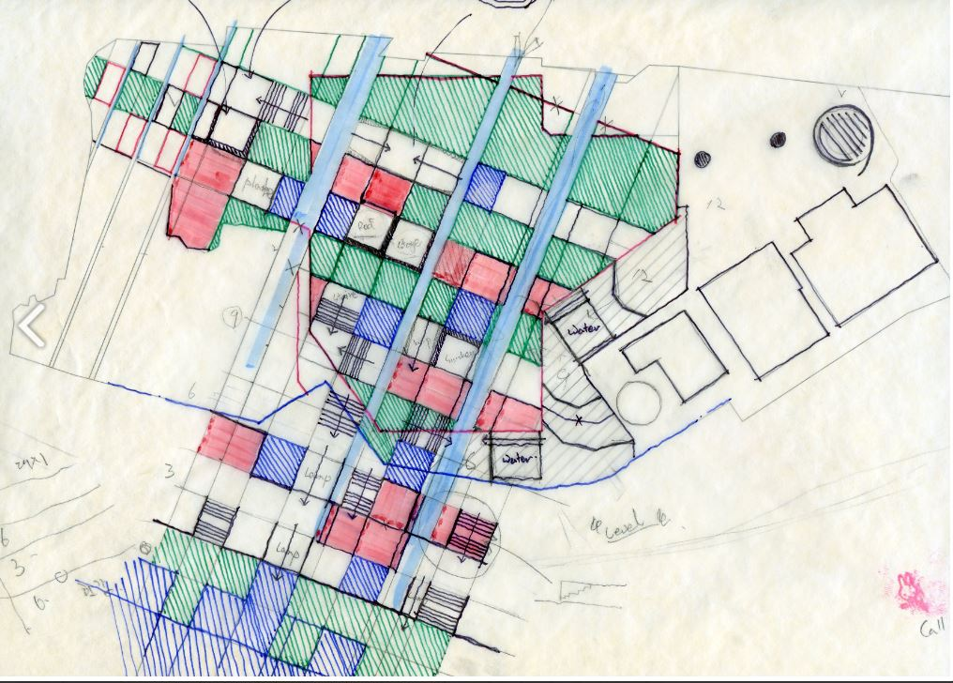
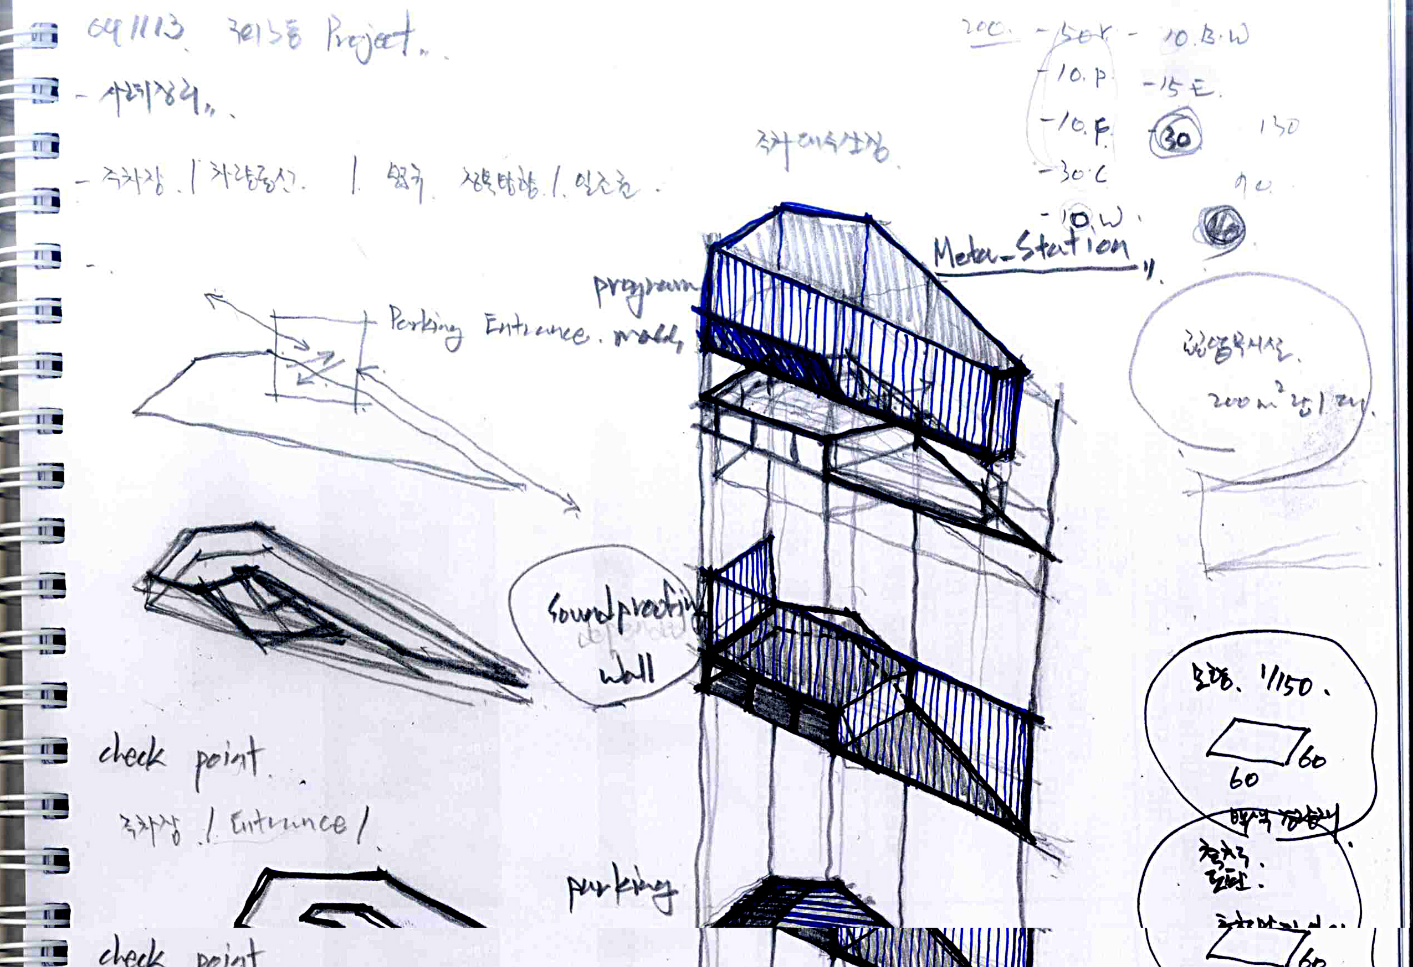
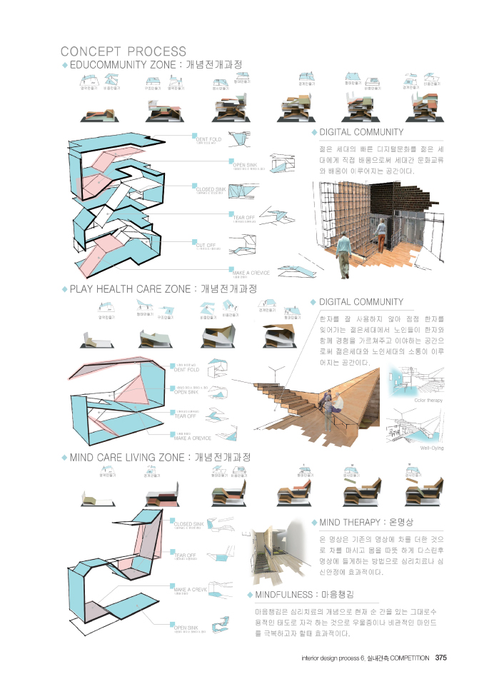
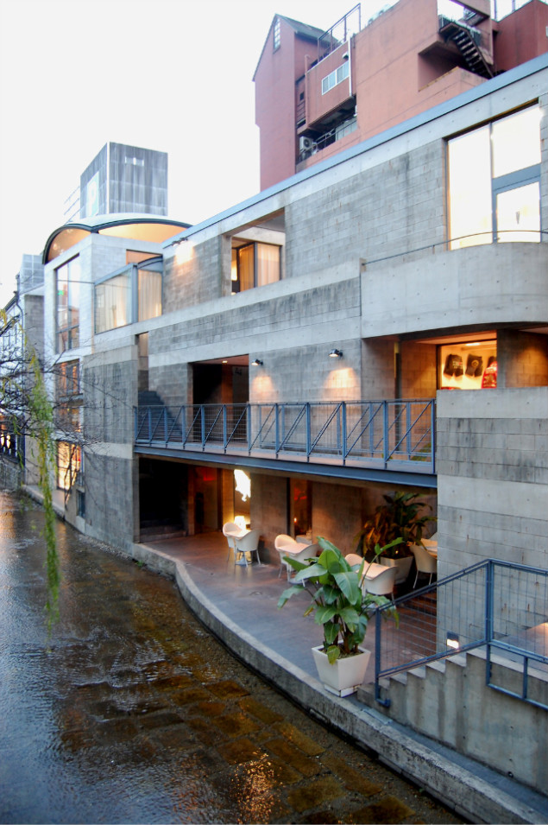
1. 문제제기
현재 문제상황
Notes:
본 프로젝트는 StarGAN 모델을 이용 - 원하는 제품 이미지를 빠르게 생성 기법 제안
디자이너는 구상한 디자인의 도면을 스케치하게 된다.
스케치 도면을 이용하여 실제로 렌더링을 진행하는데….
3) 그러나 이 렌더링 작업은 많은 시간과 인력을 필요하게 된다
하지만 스케치 도면만으로는 실제적인 제품의 느낌을 얻기 어렵기 때문에 이러한 시행착오를 반복하게 된다. + 다 만들어지기 전까지 결과를 볼 수 가 없다.
본 프로젝트는 StarGAN 모델을 변형하여 디자이너가 원하는제품 이미지를 빠르게 생성할 수 있는 기법을 제안하고자 한다.
사용자 입장에서, 다 만들어지기 전에 미리 시뮬레이션해서, 디자이너에게 설명할 수 있고 제안해볼 수 있다.

Slide 4
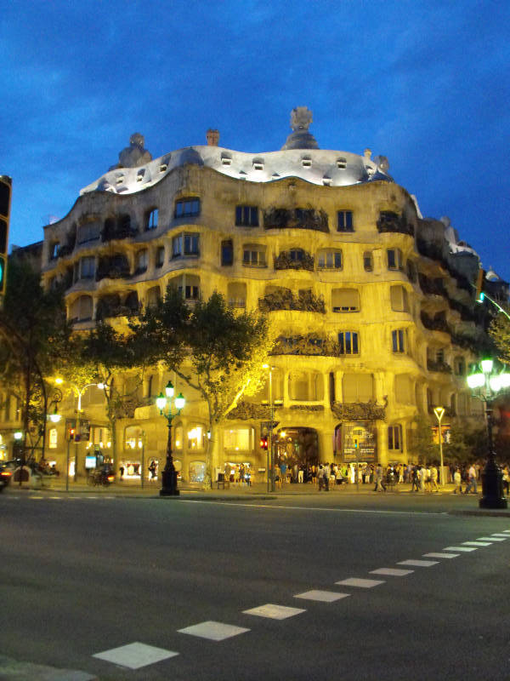
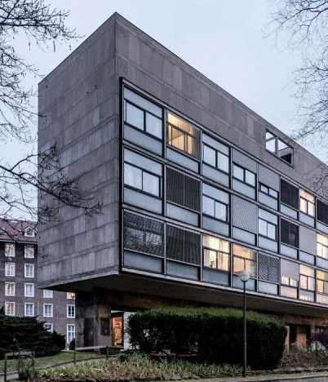

2. 데이터 모델 및 UI
학습 데이터
1. Crolling
Antoni Gaudi : 622
Le Corbusier : 598
Zaha Hadid : 541
House : 1,320
Notes:
이미지 데이터 크롤링 / 캐글 데이터 사용

Slide 5
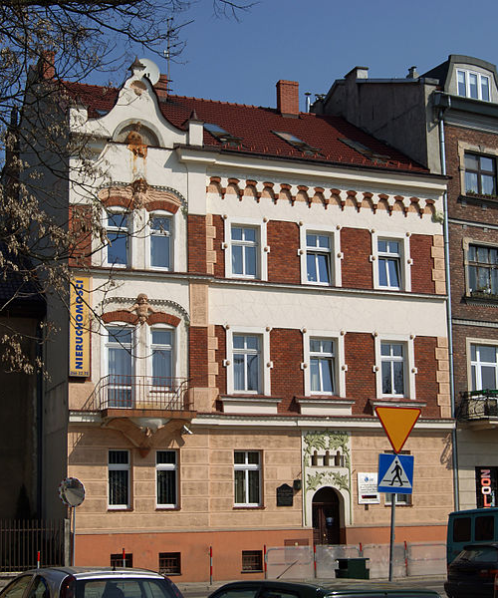
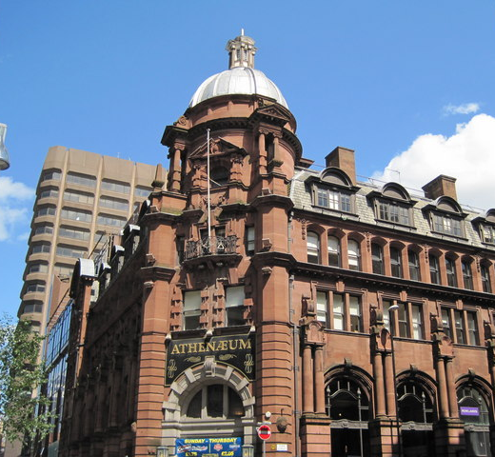

2. 데이터 모델 및 UI
학습 데이터
2. Architecture Dataset
Ancient
Colonual/Victorian
American regional
Western European
Eastern European
Modern
Notes:
캐글 데이터 사용 총 30기가의 이미지 데이터를 활용하고 있습니다.

Slide 6
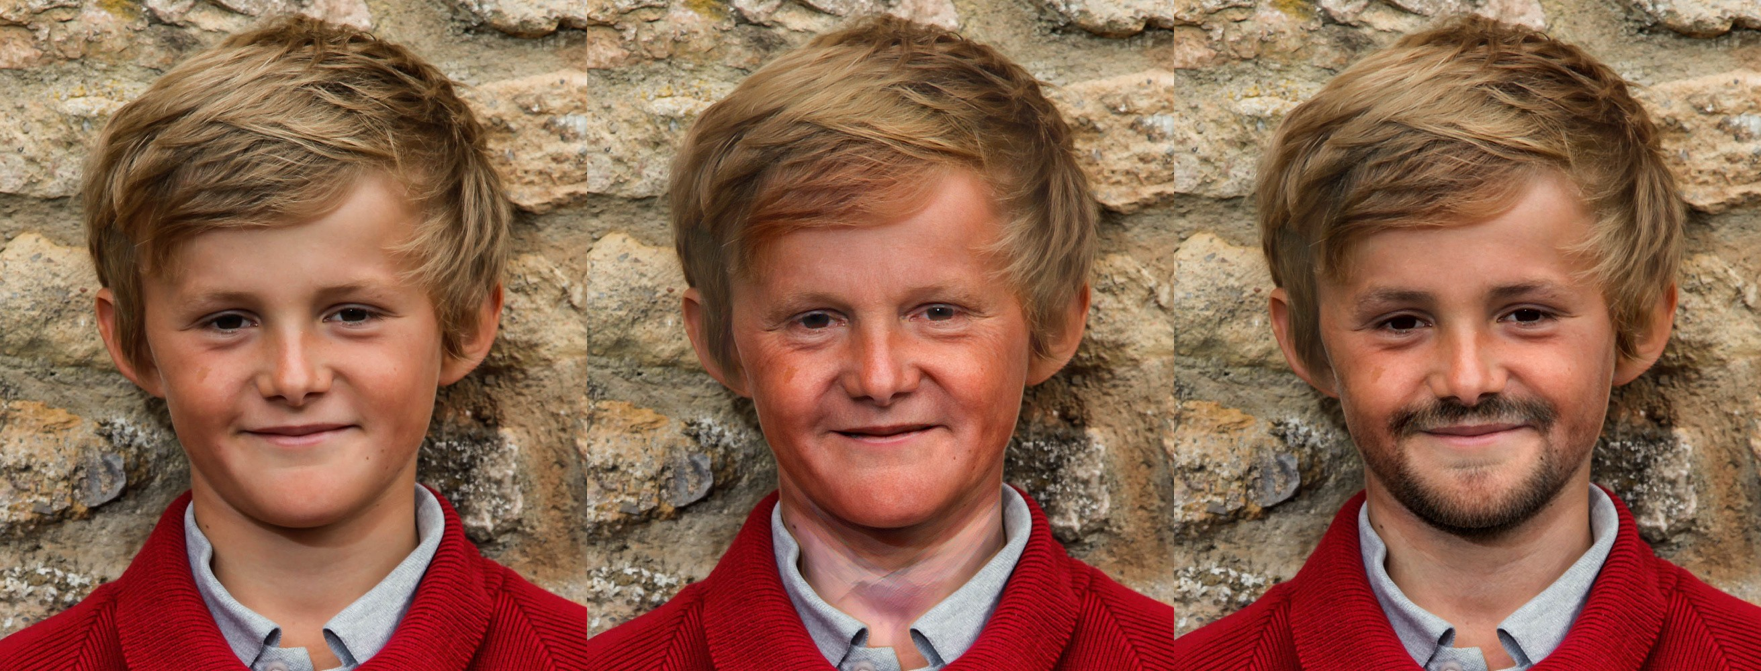

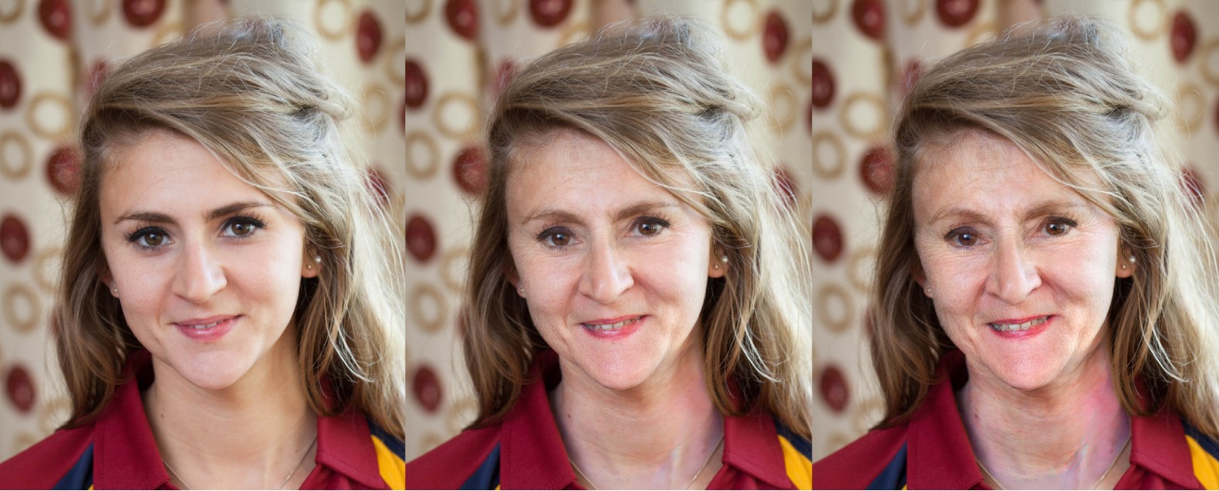
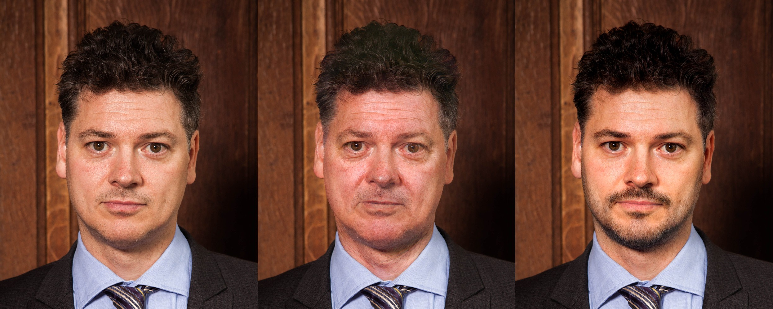
2. 데이터 모델 및 UI
어느게 진짜 원본일까요?
Real Fake Fake
Deep Feature Interpolation (CVPR 2017) 1000 x 1000 pixels
Notes:
자, 문제입니다 (맞추면 음료수하나? – 저는 수저계급론에서 자유롭지 못하기 때문에,
은수저 조장님께서 사은품 지급하실 예정 아이스 아메리카노.)
어떤 것이 실제 진짜 이미지이고,
어떤 것이 기계가 생성한 가짜 이미지일까요?

Slide 7
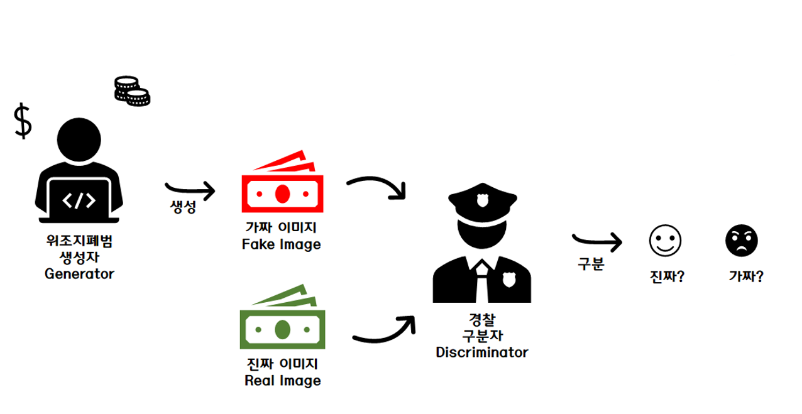
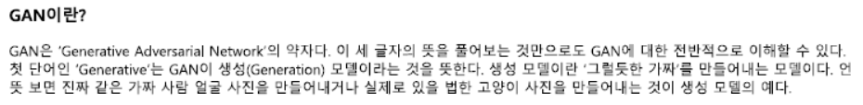
2. 데이터 모델 및 UI
GAN의 기본 구조
Notes:
GAN - 최대한 그럴듯하게, 보여지는 이미지를 생성하는 모델 – 서로 경쟁하면서 진화하는 적대적인 관계
아래 그림은, 아주 간단히 설명한 그림입니다. Adverarial = 서로 적대적인 관계이고, 서로 경쟁하면서 이미지를 생성 비교 판단 하는 모델입니다.
목표는, 결국 진짜와 가짜를 구분하기 힘든 모델을 만드는 것 – 그래서 위와 같은 그림이 만들어진다.
MINIST : Discreminator 가 학습을 하는 거죠. 결국 비슷하게 만들어짐.

Slide 8
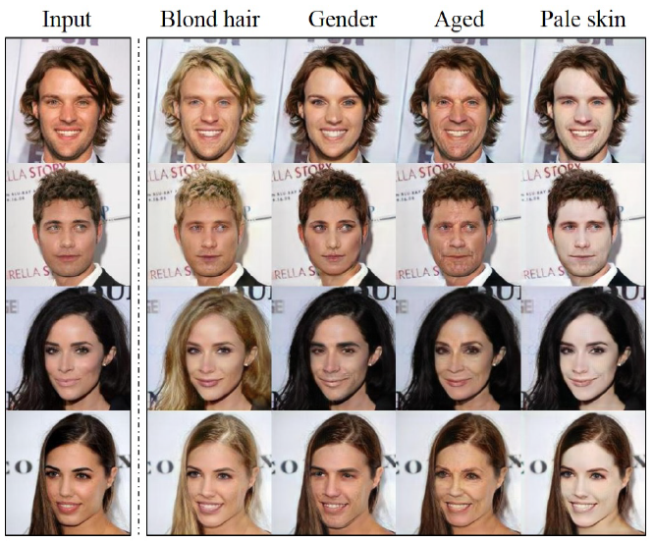
2. 데이터 모델 및 UI
As Is : GAN
4개의 domain
Notes:
여러 개의 모델을 쓰기엔.. 이렇게 보시면, 머리색 바뀐 것, 성변경한것, 나이도 더 먹게하고, 피부색도 하얀색으로 바꾸지요.
효율적 측면에서 보면 _ 쫌 많이.. 아쉽다!

Slide 9
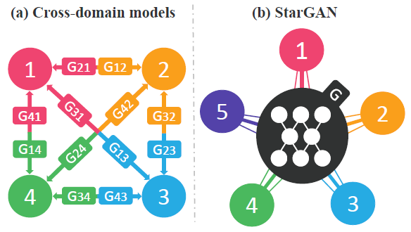
2. 데이터 모델 및 UI
To Be : Star GAN
1개의 모델
기존의 GAN 모델들은 multi-domain image translation 의 경우 비효율적
→ StarGAN은 단 한 개의 모델로 이미지 생성 가능, 매우 효율적
Notes:
2가지 효율적, 매우 효율적이다 생긴것도 별모양입니다. 그래서 Star gan

Slide 10
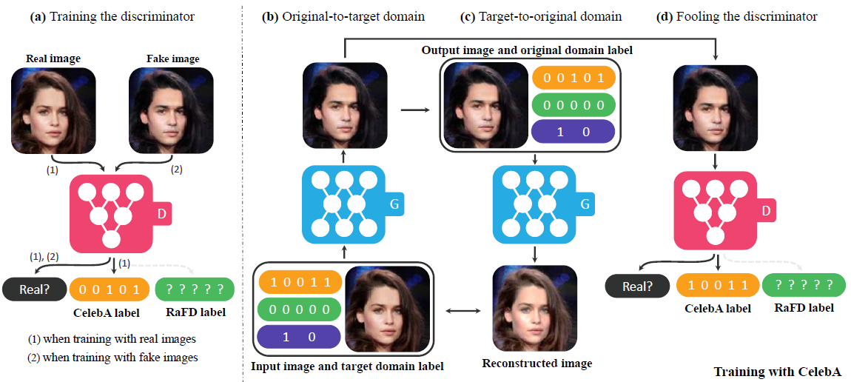
2. 데이터 모델 및 UI
Star GAN
판별기는 사진이 real image인지/ fake image인지 구별
동시에 real image라면 original domain으로 분류하는 것을 학습

Slide 11
2. 데이터 모델 및 UI
Star GAN
생성기는 Input으로 image와 target domain을 받아 fake image를 생성

Slide 12
2. 데이터 모델 및 UI
Star GAN
생성기는 original domain을 가지고 fake image를 다시 original 로 복원시도

Slide 13
2. 데이터 모델 및 UI
Star GAN
생성기는 real image와 구분 불가능하고, 판별기에 의해 target domain이
분류가능한 이미지를 생성하려 함

Slide 14
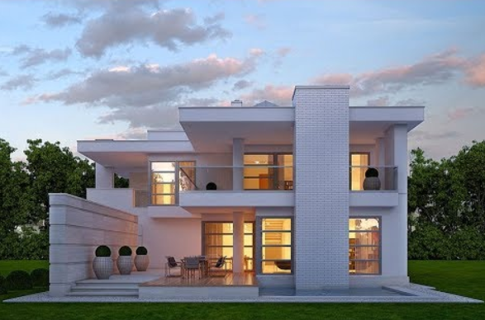
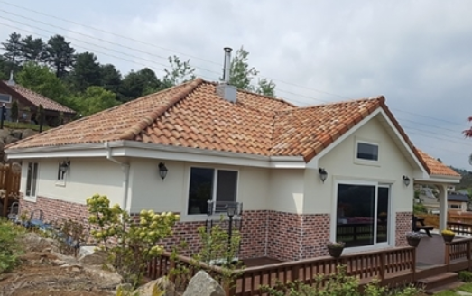

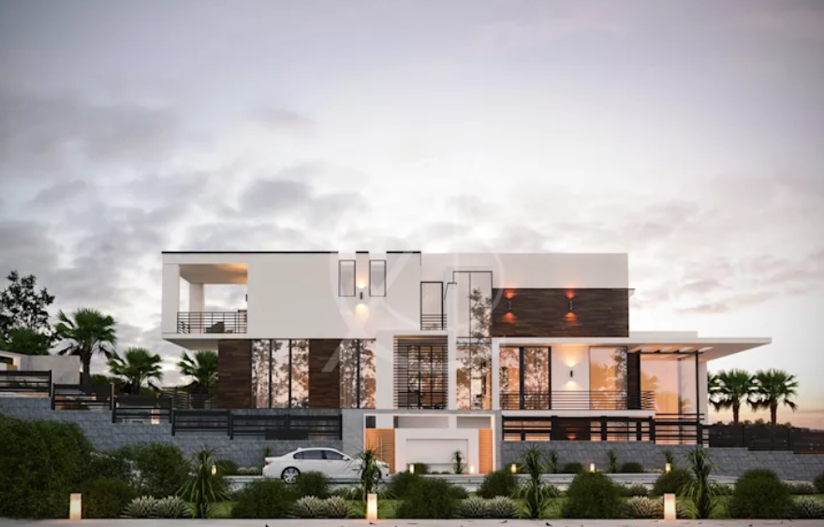
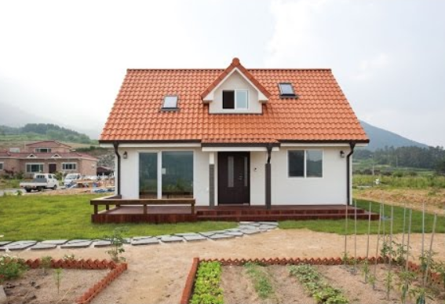
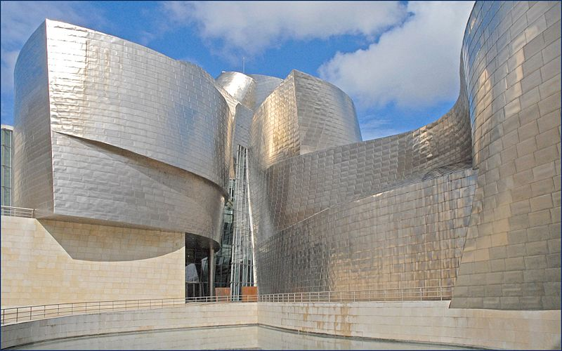
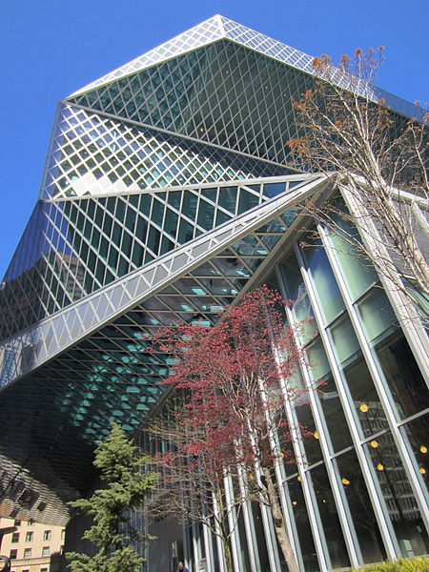
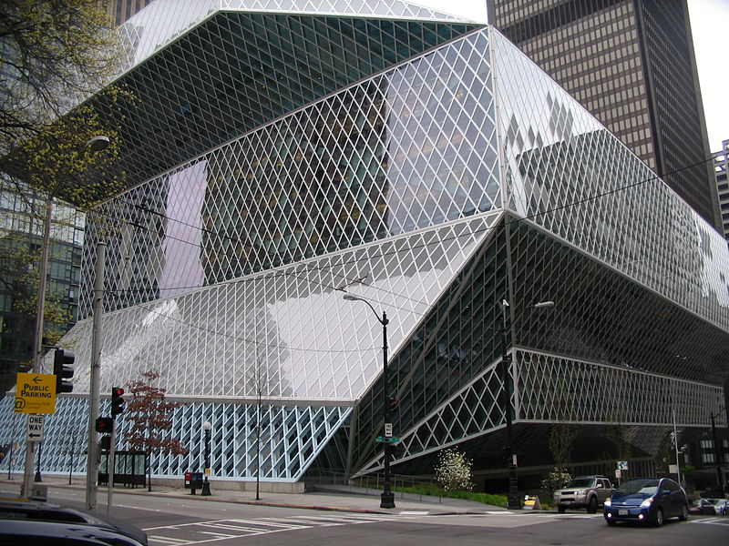
2. 데이터 모델 및 UI
예상 결과물
Crolling
StarGAN
Model
3. 새로운 이미지
Modern style house
1. 건물 이미지
Input data
2. 건축 양식 정보
or 건축가
Target Domain
modern

Slide 15
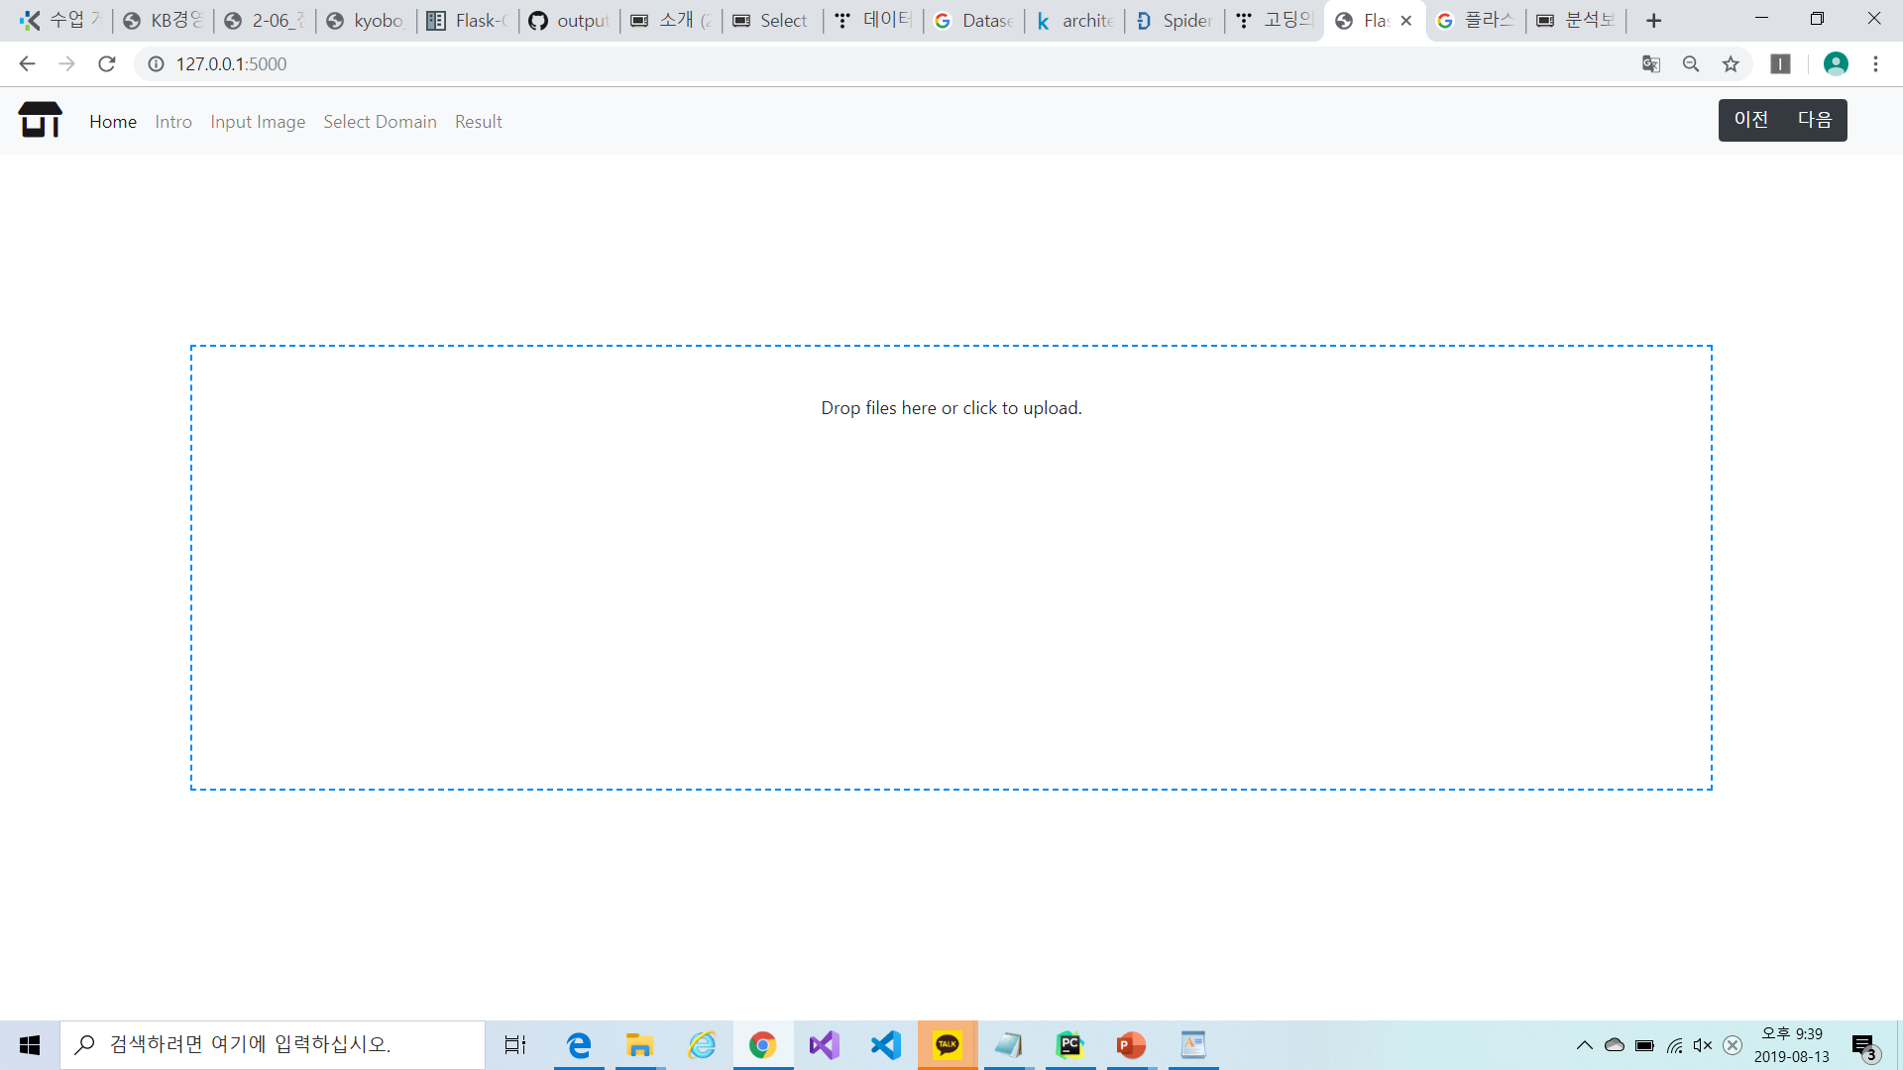

3. 예상 결과물 (Demo)
Step1 : UI – Input Image
Notes:
타지에서 이사온 경우나 워킹맘, 옆집에 누가 사는지도 모르는 현대인들이 입소문 만을 가지고 어린이집을 선택하기에는 어려움이 있다
많은 어린이집 중에서 하나를 선택하는 것이 초보부모 또는 오랜시간 떨어져있어야 하는 맞벌이 부부들한테는 쉬운 선택이 아니다
아이가 부모와 떨어져서 지내는 어린이집의 선택은 무엇보다 중요하다!

Slide 16
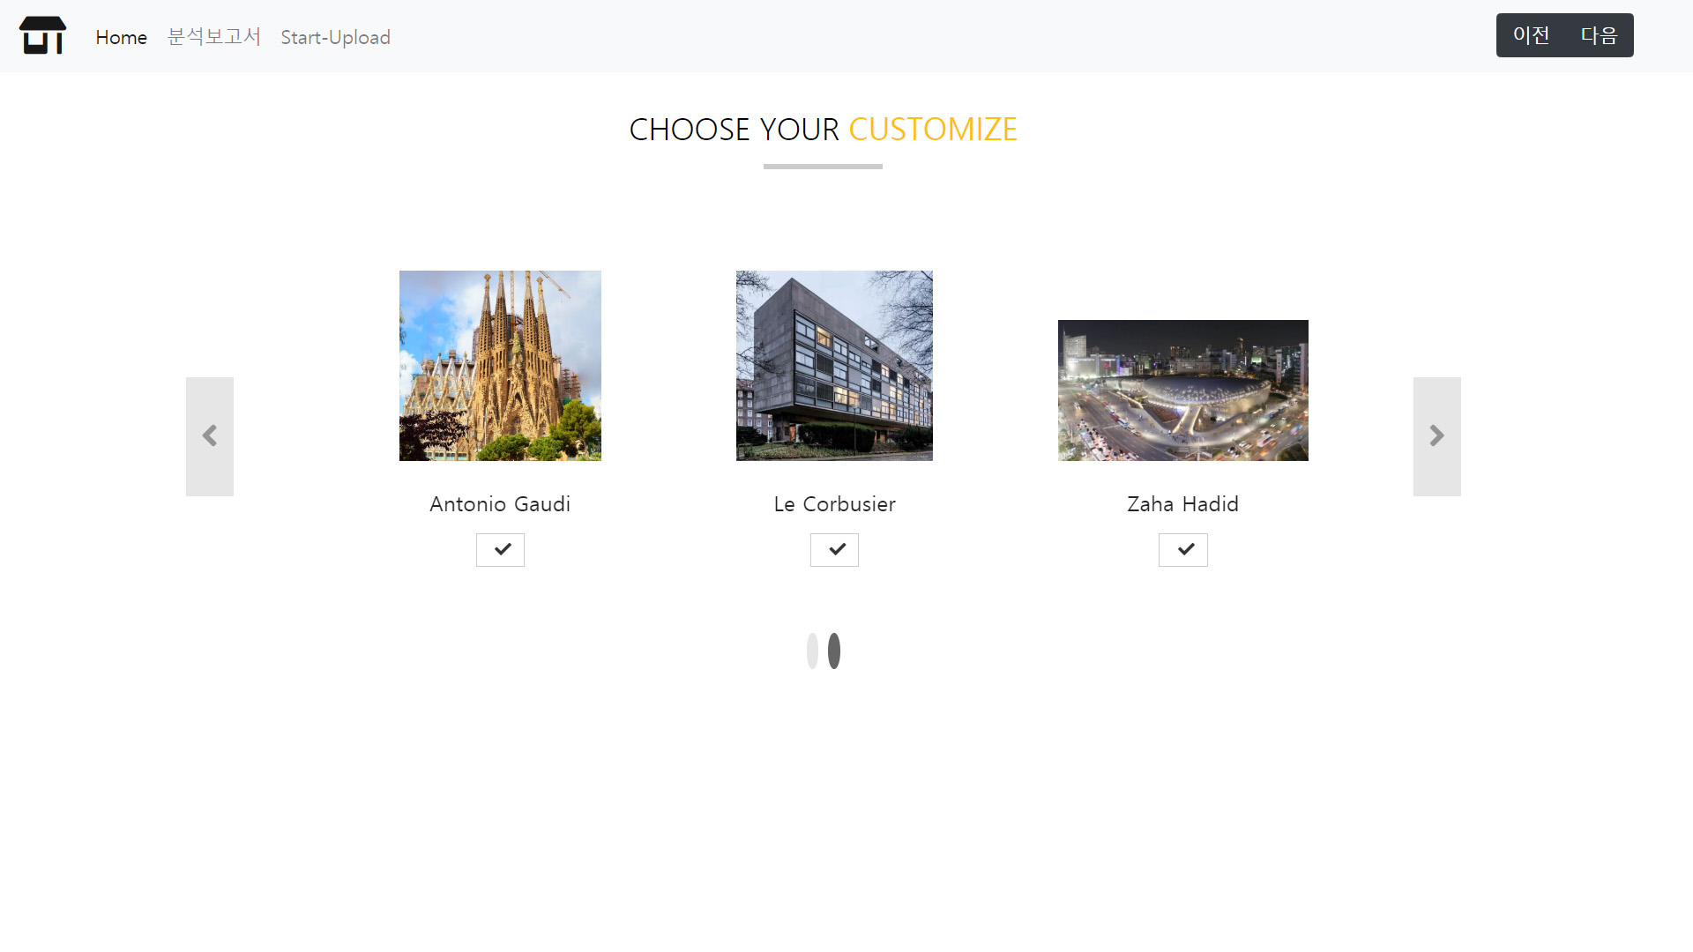

3. 예상 결과물 (Demo)
Step2 : UI – Select Domain
Notes:
타지에서 이사온 경우나 워킹맘, 옆집에 누가 사는지도 모르는 현대인들이 입소문 만을 가지고 어린이집을 선택하기에는 어려움이 있다
많은 어린이집 중에서 하나를 선택하는 것이 초보부모 또는 오랜시간 떨어져있어야 하는 맞벌이 부부들한테는 쉬운 선택이 아니다
아이가 부모와 떨어져서 지내는 어린이집의 선택은 무엇보다 중요하다!

Slide 17
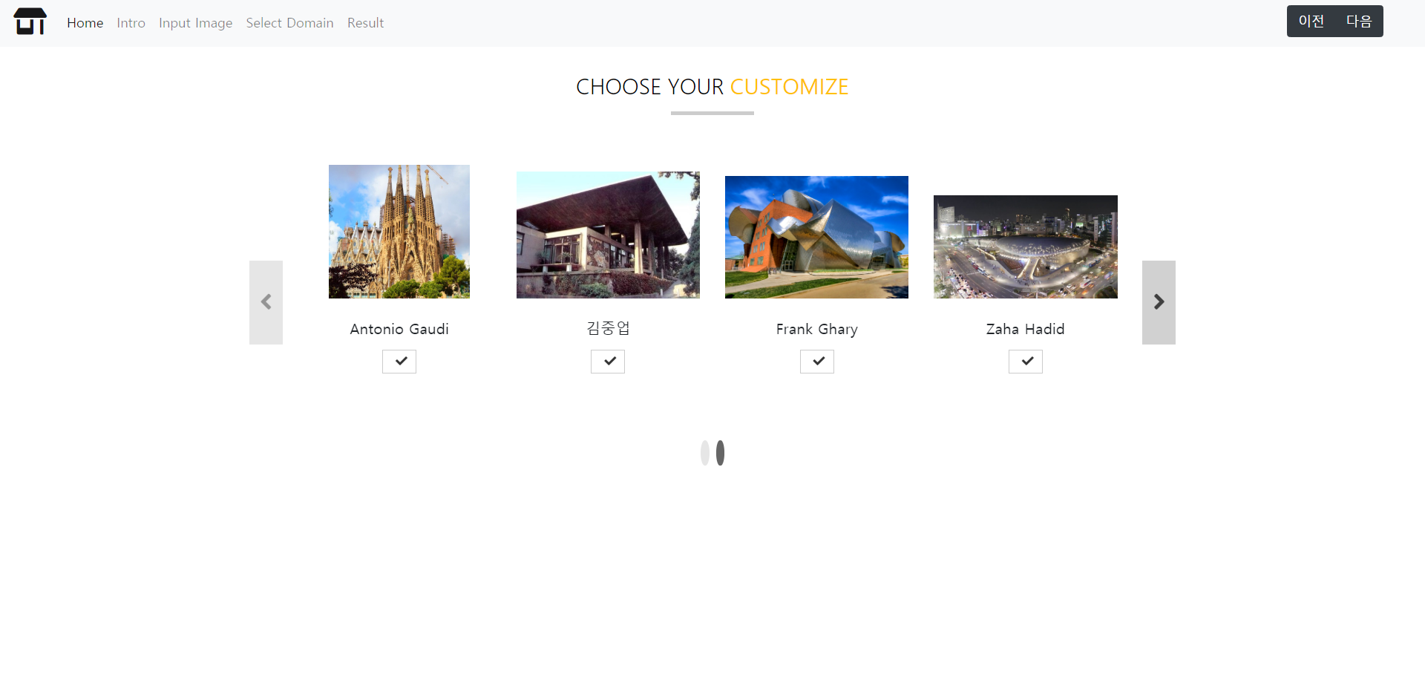
3. 예상 결과물 (Demo)
Step3 : UI - Result
생성된 이미지가 마음에 안 들면 다른 도메인을 선택 !

Slide 18


Slide 19
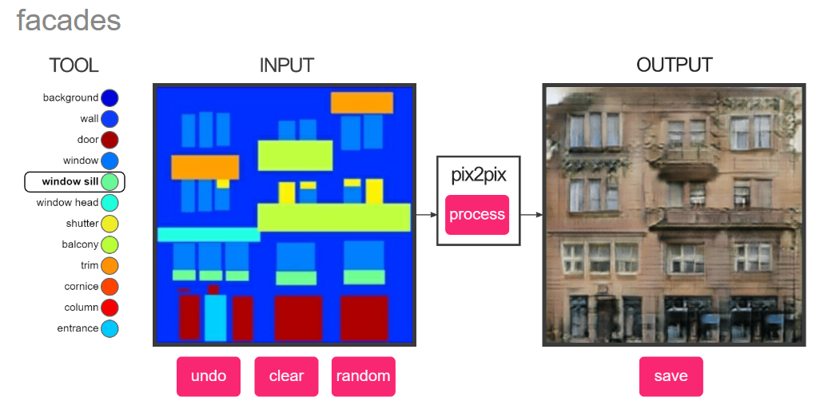
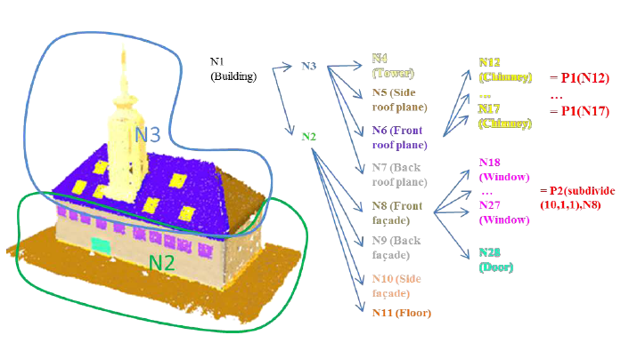
Q. 건물 이미지는 특징을 추출하기 힘들지 않을까요 ??
건축 양식별로 domai을 줘서 모델의
성능을 보고 결과가 좋지 않게 나온다면 양식별로 구조적 특성을 domain으로 하여 학습을 시켜 볼 예정입니다.
건물의 사용 목적이 달라도 다양한 양식을 사용해보는건 GAN model이 건물의 양식에 맞게 매스를 변형 시킬 수 있는지 확인해보기
위함이었습니다.

Slide 20
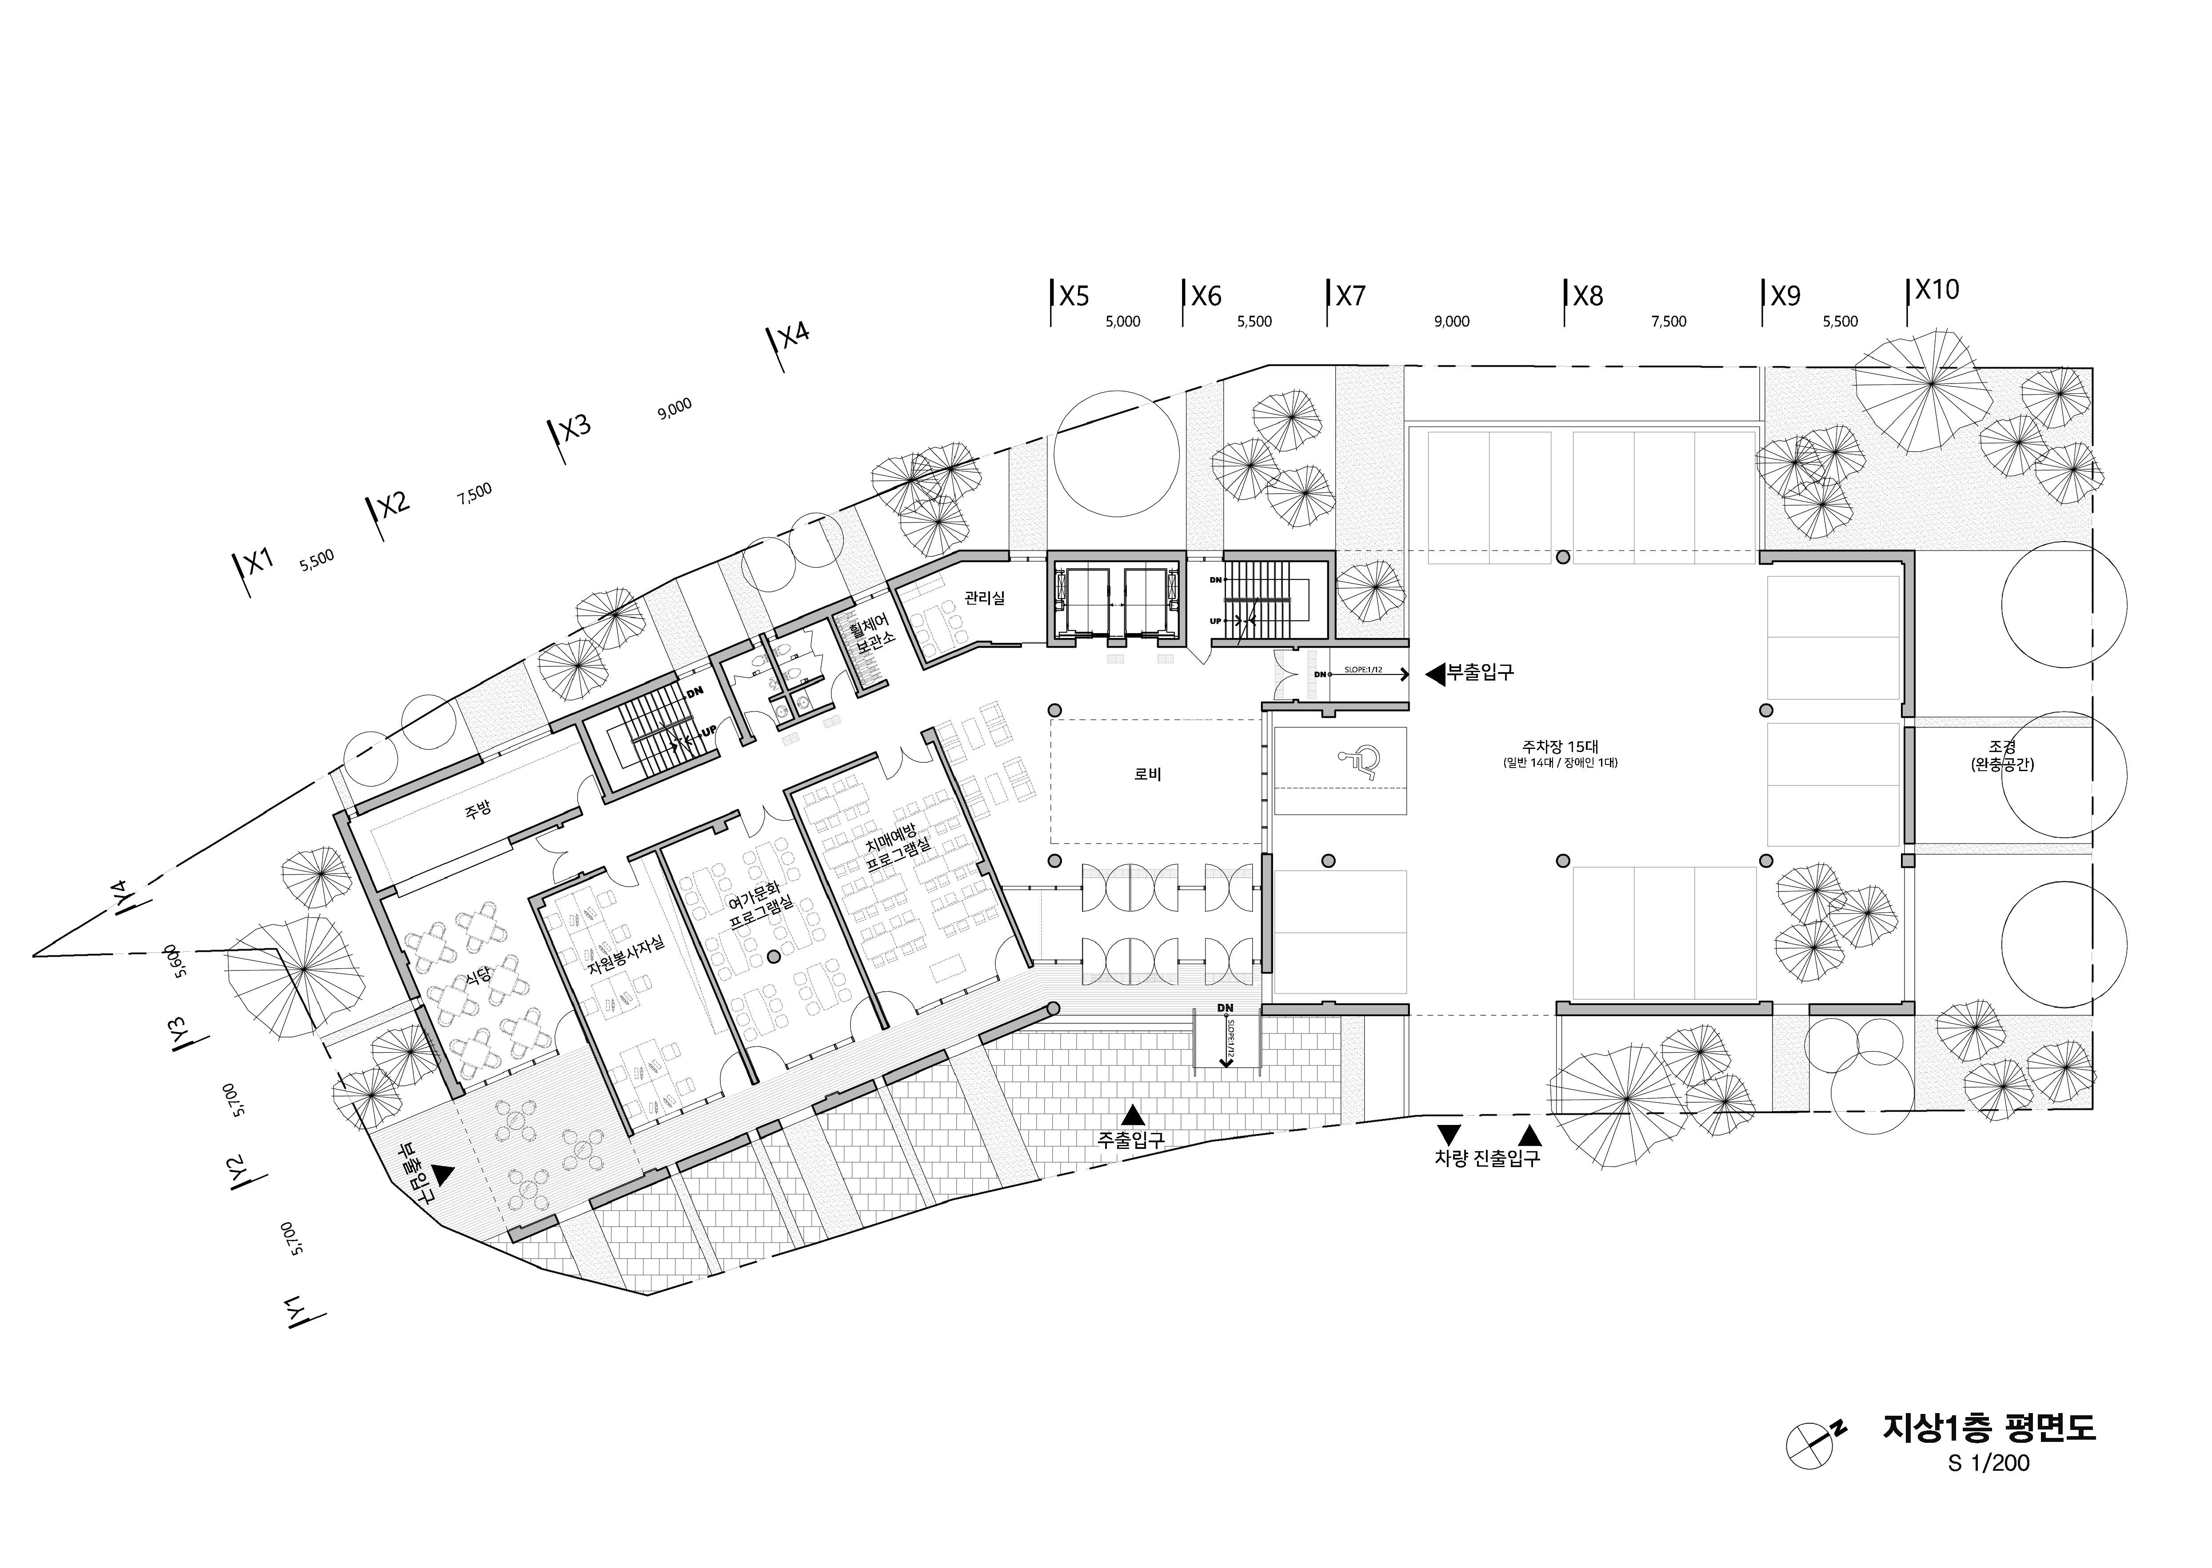
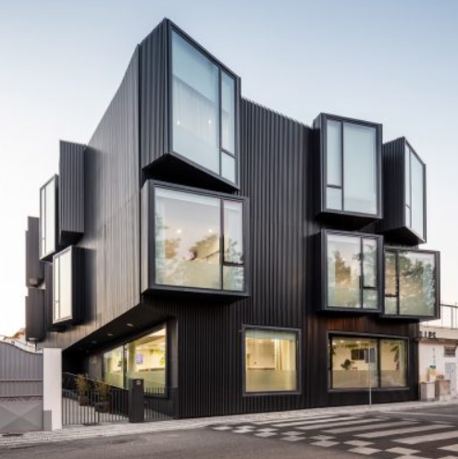
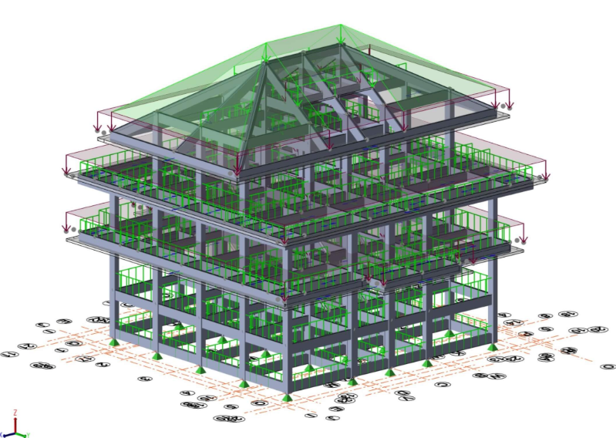
Q. 단순 이미지를 변형하는게 설계라고 볼 수 있나요 ?
물론 단순히 건물의 이미지를 변형하는게 건축 설계의 모든 것이라고 볼 수는 없습니다.
실제로 건축디자인은 mass가 어느정도 정해지면 재실자의 동선과 편의를 고려한 내부 실 구성도 정해야 하고 실질적으로 매스에 맞는 구조적인 설계도 들어가야 할 것입니다.
하지만 건물의 파사드(입면) 설계는 건축물의 첫 인상이며 건축설계에서 매우 중요한 단계입니다.

Slide 21
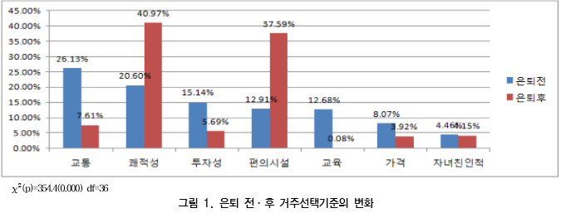
3. 예상 결과 및 향후 시사점
은퇴 후,나만의 쾌적하고, 편안한 공간의 선택기준
쾌적함, 편안함
Notes:
괘적하고, 편안하게
은퇴 전 거주지 선택기준 교통 > 쾌적성
은퇴 후 쾌적성 > 편의시설
은퇴 전 선호 주택 유형 아파트 > 단독주택
은퇴 후 전원주택 > 아파트 > 단독주택

Slide 22
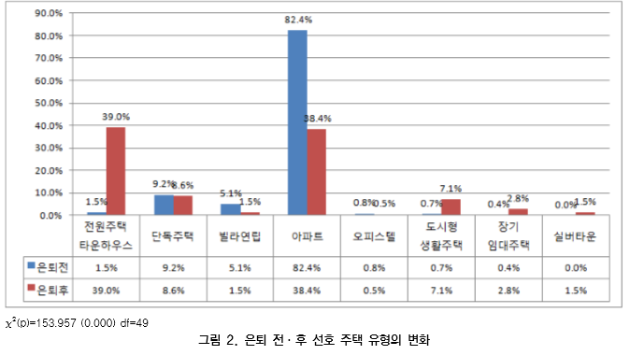
3. 예상 결과 및 향후 시사점
실버인구 천만시대를 겨냥하여, 건축계의 ‘IKEA’가 되고 싶다.
Notes:
1. 은퇴 전 거주지 선택기준 교통 > 쾌적성
2. 은퇴 후 쾌적성 > 편의시설
1. 은퇴 전 선호 주택 유형 아파트 > 단독주택
2. 은퇴 후 전원주택 > 아파트 > 단독주택

Slide 23
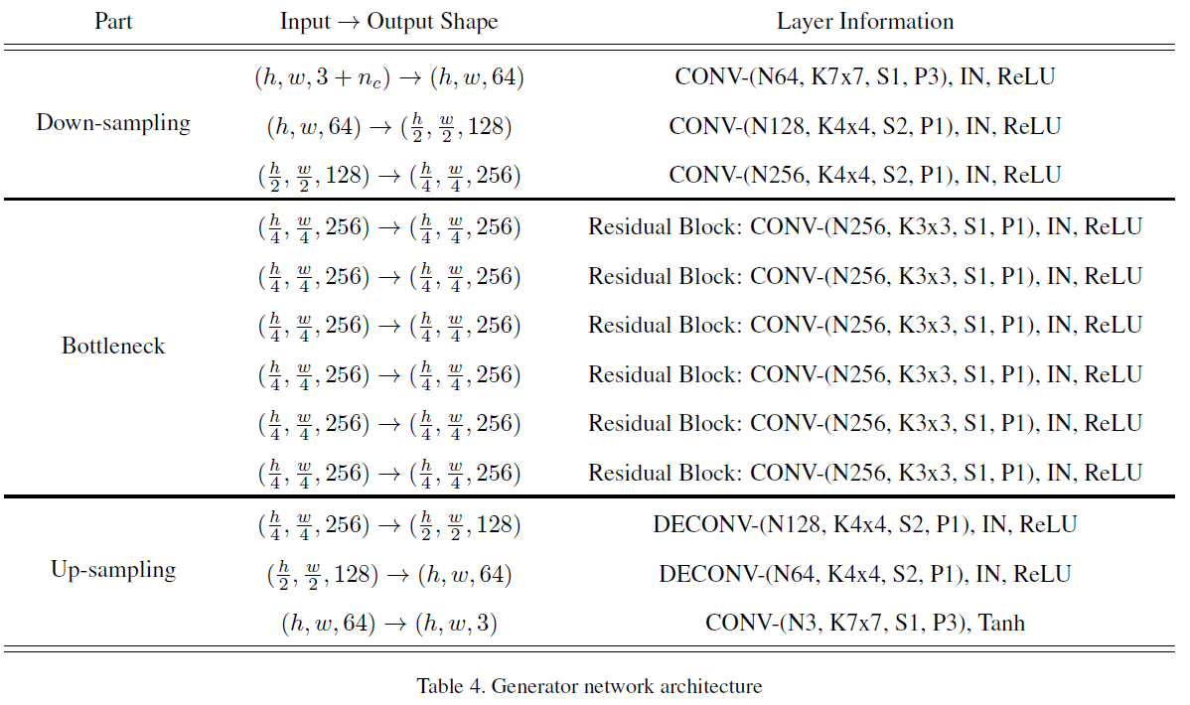
예상 질문 시나리오
Q. StarGAN model의 Architecture에 대해 궁금해요 !!

Slide 24
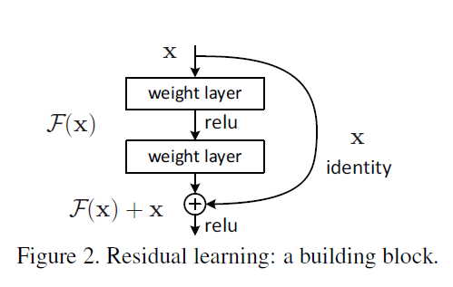
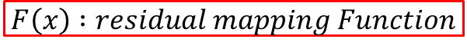
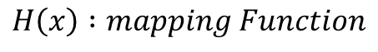
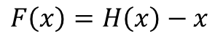
예상 질문 시나리오
Q. StarGAN model의 Architecture에 대해 궁금해요 !!
$$H\left(x\right) :mapping Function$$
$$F\left(x\right) :residual mapping Function$$
$$F\left(x\right)=H\left(x\right)−x$$

Slide 25
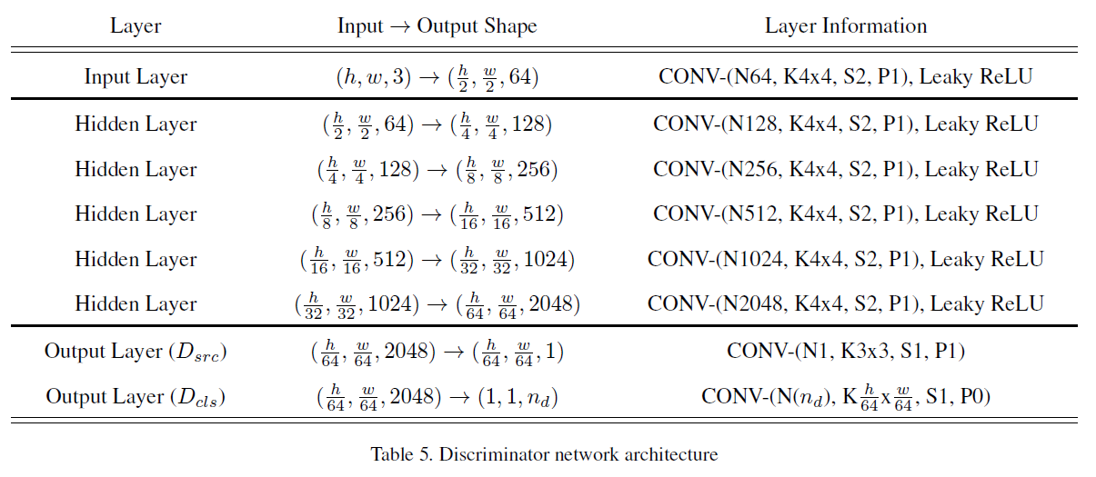
예상 질문 시나리오
Q. StarGAN model의 Architecture에 대해 궁금해요 !!

Slide 26
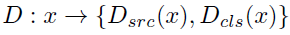
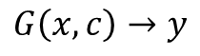
예상 질문 시나리오
Q. StarGAN model의 Loss function이 궁금합니다.
우리의 목표 : c(target domain) 을 주고 x(input image)를 y(output image)로 변환하는 생성기 G를 학습시키는것
$$G\left(x,c\right)→y$$
이미지의 real/fake 판별
이미지의 domain classification
Auxiliary Classifier 를 이용해 하나의 판별기로 두가지 판별을 할 수 있게 만듬.

Slide 27
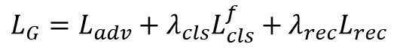
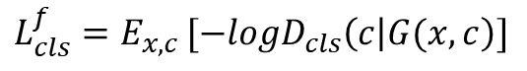
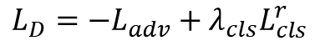


예상 질문 시나리오
Q. StarGAN model의 Loss function이 궁금합니다.
Adversial loss function
$L_{adv}=E_{x }[log⁡(D_{src}\left(x\right))]$ +$E_{x,c }[log⁡(1−D_{src}(G\left(x,c\right))]$
Real image classification
Discriminator loss function
$$L_{D}=−L_{adv}+λ_{cls}L_{cls}^{r}$$
$$L_{cls}^{r}=E_{x,c′ }[−logD_{cls}\left(c^{′} | x\right)]$$
Fake image classification + reconstruction loss
$$L_{cls}^{f}=E_{x,c }[−logD_{cls}\left(c | G(x,c\right)]$$
Generator loss function
$$L_{G}=L_{adv}+λ_{cls}L_{cls}^{f}+λ_{rec}L_{rec}$$
$$L_{rec}=E_{x,c,c′ }[|\left|x−G\left(G\left(x,c\right),c^{′}\right)\right||]$$

Slide 28


예상 질문 시나리오
Q. StarGAN model의 Loss function이 궁금합니다.
$$L_{cls}^{r}=E_{x,c′ }[−logD_{cls}\left(c^{′} | x\right)]$$
x(image)가 주어질 때 c’(original domain) 로 분류할 확률분포
이 값이 1이 될수록 loss functio은 0에 가까워짐
즉 이 loss functio을 최소화함으로서 discriminator가 original domain을 분류 하는것을 배움
판별기는 사진이 real image인지/ fake image인지 구별
동시에 real image라면 original domain으로 분류하는 것을 학습
$$E_{x }[log⁡(D_{src}\left(x\right))]$$

Slide 29



예상 질문 시나리오
Q. StarGAN model의 Loss function이 궁금합니다.
$$L_{cls}^{f}=E_{x,c }[−logD_{cls}\left(c | G(x,c\right)]$$
$G(x,c)$(fake image)가 주어질 때 c(target domain) 로 분류할 확률분포
이 값이 1이 될수록 loss functio은 0에 가까워짐
즉 이 loss functio을 최소화함으로서 생성기가 target domain이 분류가능한 이미지를 생성하려함
$$E_{x,c }[log⁡(1−D_{src}(G\left(x,c\right))]$$
생성기는 real image와 구분 불가능하고, 판별기에 의해 target domain이 분류가능한 이미지를 생성하려 함

Slide 30

예상 질문 시나리오
Q. StarGAN model의 Loss function이 궁금합니다.
생성기는 original domain(c’)을 가지고 fake image(G(x,c))를 다시 original image(x)로 복원하려고 함
$$L_{rec}=E_{x,c,c′ }[|\left|x−G\left(G\left(x,c\right),c^{′}\right)\right||]$$

Slide 31
예상 질문 시나리오
Q. StarGAN model의 Loss function이 궁금합니다.
Adversial loss function
$L_{adv}=E_{x }[log⁡(D_{src}\left(x\right))]$ +$E_{x,c }[log⁡(1−D_{src}(G\left(x,c\right))]$
Real image classification
Discriminator loss function
$$L_{D}=−L_{adv}+λ_{cls}L_{cls}^{r}$$
$$L_{cls}^{r}=E_{x,c′ }[−logD_{cls}\left(c^{′} | x\right)]$$
Fake image classification + reconstruction loss
$$L_{cls}^{f}=E_{x,c }[−logD_{cls}\left(c | G(x,c\right)]$$
Generator loss function
$$L_{G}=L_{adv}+λ_{cls}L_{cls}^{f}+λ_{rec}L_{rec}$$
$$L_{rec}=E_{x,c,c′ }[|\left|x−G\left(G\left(x,c\right),c^{′}\right)\right||]$$

